Slide 1
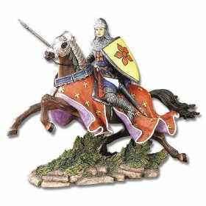
Муниципальное бюджетное общеобразовательное учреждение
Садовская средняя общеобразовательная школа филиал с.Лозовое
с.Лозовое Тамбовского района Амурской области
Тема:
Идеал благородного рыцарства
МХК. 7 класс
Составила учитель русского языка и литературы
Ефимова Нина Васильевна

Slide 2
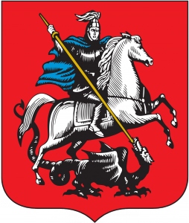
Проверка домашнего задания
Расскажите о праведной жизни Георгия Победоносца. Почему он стал воплощением защитника Отечества?
Расскажите о произведениях искусства, запечатлевших образ легендарного героя - Георгия Победоносца.
Почему облик Георгия Победоносца представлен на гербе города Москвы?
Герб Москвы

Slide 3
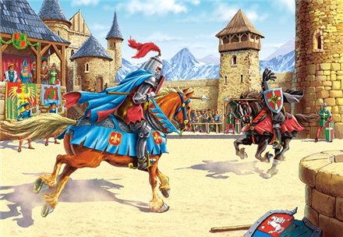
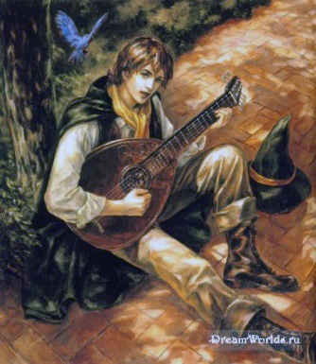
Словарная работа.
Менестре́ли — профессиональные певцы , воспевали рыцарские подвиги и служение прекрасной даме.
Ры́царский турни́р — военное состязание рыцарей в средневековой Западной Европе.
Геро́льд – вестник, глашатай при дворах, турнирный судья.
Рыцарский турнир
Менестре́ль

Slide 4
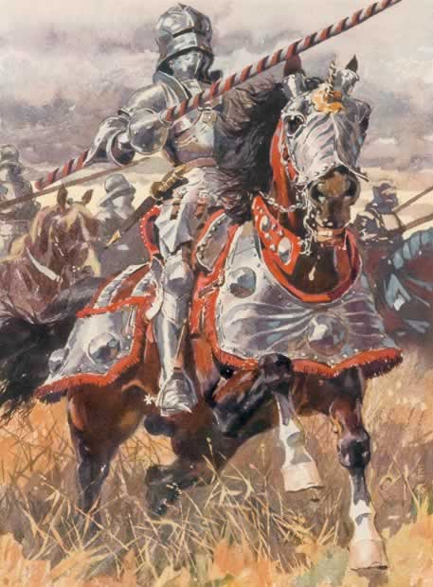
Родина – мать, сумей за нее постоять.
Жил на свете рыцарь бедный,
Молчаливый и простой,
С виду сумрачный и бледный,
Духом смелый и прямой, -
А.С. Пушкин
Время расцвета рыцарства - XII-XIV века.
Рыцарь стал идеалом Человека в средние века.

Slide 5
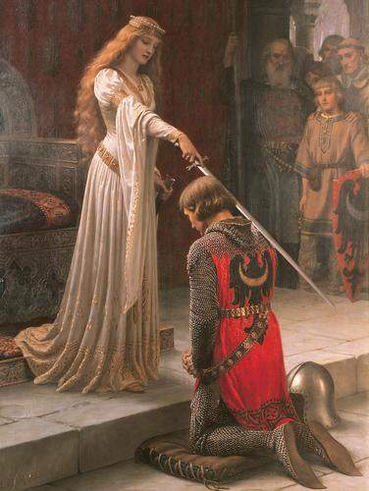
Звание рыцаря - это почётный титул благородного воина, строго следующего кодексу чести, согласно которому он должен защищать своё Отечество, проявлять бесстрашие в сражениях, быть верным своему сеньору (хозяину), оберегать слабых: женщин, вдов и сирот.

Slide 6
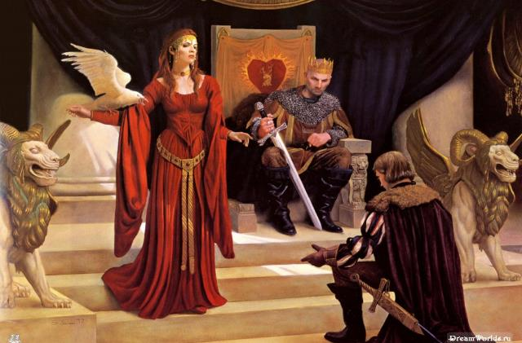
Рыцарский кодекс чести гласил:
«Будь верен Богу, государю и подруге, будь медлителен
в мести и наказании и быстр в пощаде и помощи слабым и беззащитным, подавай милостыню».
Доблестный рыцарь строго следовал этому кодексу, берёг собственное достоинство, не совершал бесчестных поступков, овладевал умением держать себя в обществе дамы сердца, никогда не позволял унижать себя.

Slide 7
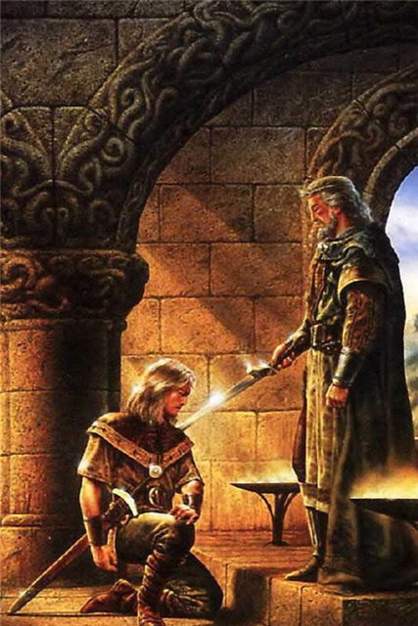
Главным событием
для каждого рыцаря являлась церемония посвящения после 21 года в рыцарское звание.
Утром перед обрядом рыцаря отводили в баню в знак очищения и вступления в новую жизнь. Сама церемония проходила в замке , где в торжественной обстановке посвящённому вручались доспехи и будущий рыцарь давал клятву перед священником.

Slide 8
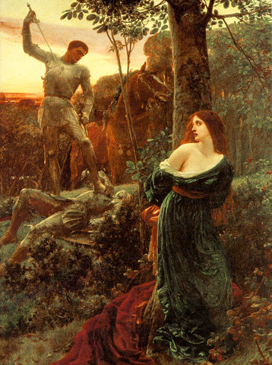
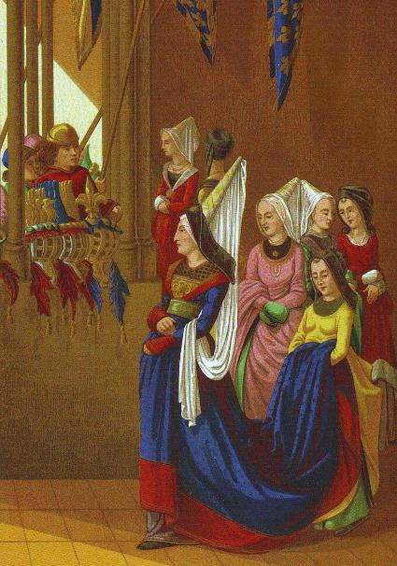
Культ Прекрасной Дамы
Культ Прекрасной Дамы зародился в южной Франции. Основу культа составляет поклонение Деве Марии, в честь которой возносились горячие молитвы и слагались стихи. По установившимся взглядам того времени, рыцарь не должен был стремиться к разделённой любви. Дама сердца должна быть для него недосягаемой, недоступной. Такая любовь становилась источником всяческой добродетели и входила в состав рыцарских заповедей.

Slide 9
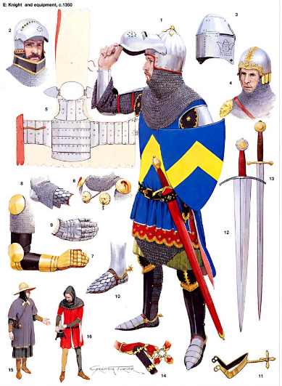
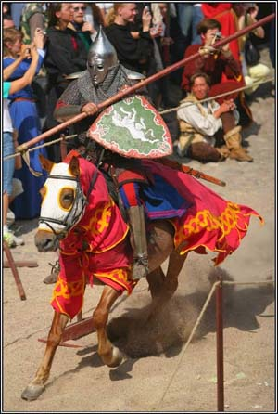
Образ рыцаря и рыцарские турниры.
Внешний облик
средневекового рыцаря:
восседает верхом на коне,
тело защищает кольчуга с капюшоном (с XIV века кольчугу сменили латы - металлические пластины),
руки и ноги закрыты металли-ческими чулками и перчатками,
на голове железный шлем с подвижным забралом,
в руках меч или копьё (до 4,5 м),
на щите изображались герб и девиз рыцаря.
Рыцарь, одежда и элементы снаряжения середины XIVв.

Slide 10
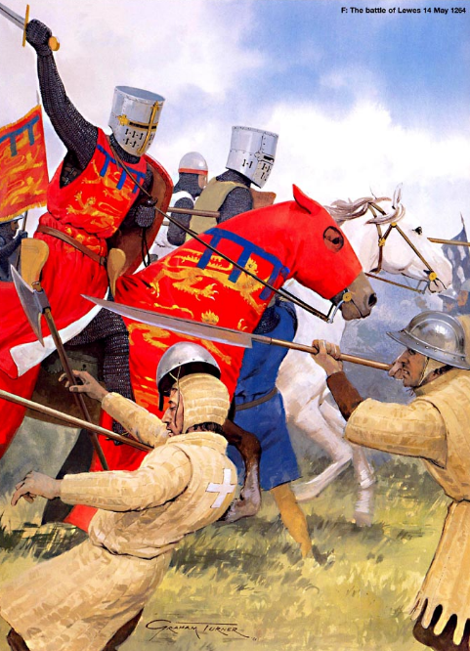
Жизнь средневековых рыцарей протекала в постоянных боях, они с удовольствием пускались в опасные путешествия и походы. Смерть в бою расценивалась как подвиг мужества и геройства.
Битва при Льюисе (14 мая 1264 г.)

Slide 11
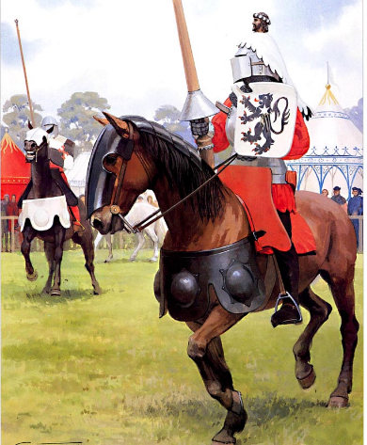
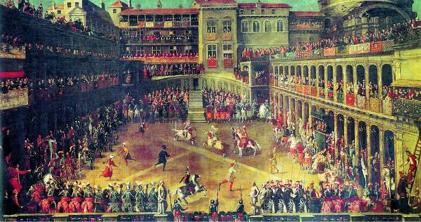
Военные навыки рыцарей формировались и оттачивались во время турниров, проводившихся по большим праздникам или в честь какого-то знаменательного события. Перед их началом подробно перечислялись все совершённые рыцарями подвиги, а иногда воспроиз-водились грандиозные сцены военных сражений.
Рыцарский турнир (конец XIV в.)

Slide 12
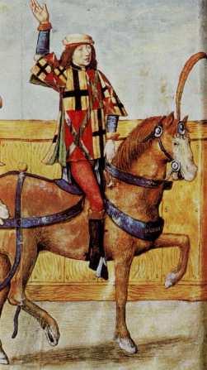
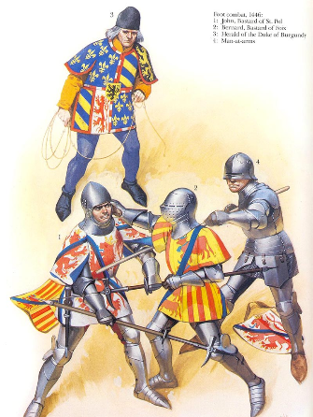
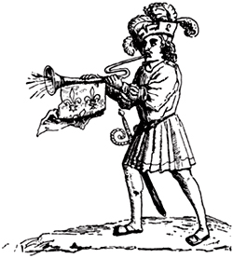
Правила состязаний были сформулированы в 11 веке.
В них запрещалось сражаться вне очереди, наносить раны лошадям, продолжать бой после того, как противник поднял забрало или сложил оружие.
Герольды выкликивали имена вступавших в бой.
Они же следили за соблюдением правил и умоляли дам остановить сражение, когда страсти накалялись.
Герольд –
турнирный судья.

Slide 13
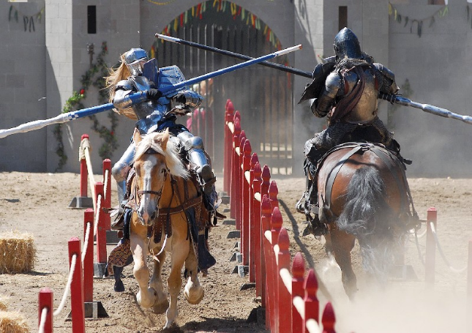
Распространённой формой турниров были поединки. Сражались верхом на конях притуплёнными копьями и мечами. Главной задачей было выбить противника из седла и нанести ему удар в грудь. Заканчивалось такое зрелище вручением призов победителю, который, как правило, посвящал свой подвиг даме сердца.

Slide 14
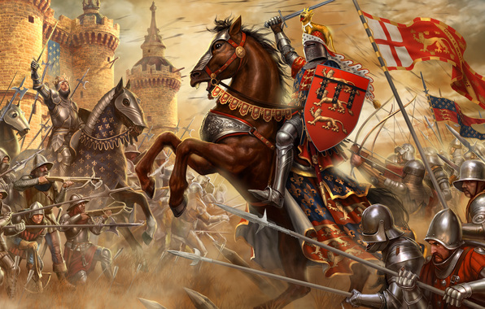
Настоящие сражения, были крайне ожесточёнными, хотя и не всегда кровопролитными, т.к. рыцарь был очень хорошо защищен. Известно, например, что в одной из крупнейших битв участвовало 900 рыцарей, а в результате убито всего трое, в плен взято 140 человек.

Slide 15
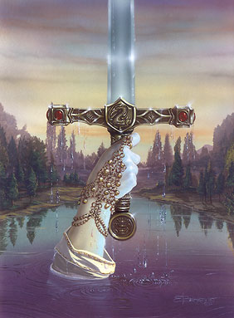
Деяния рыцарей
в произведениях литературе
Мужественные деяния ры-царей прославлены благодаря известным произведениям литературы. Начиная с XII века в Западной Европе возникла богатейшая средневековая литература.
Для нее характерно много-образие жанров:
романы,
героические эпосы,
рыцарская поэзия,
солнечная «История королей Британии».

Slide 16
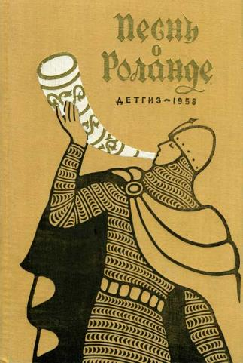
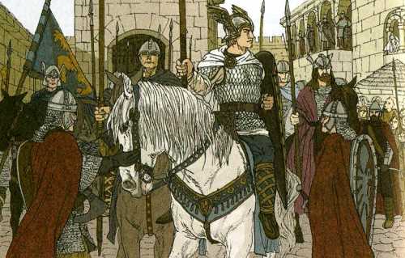
Самыми знаменитые из героических эпосов были:
«Песнь о Роланде» (Франция),
«Песнь о моем Сиде» (Испания),
«Песнь о Нибелунгах» (Германия).
Иллюстрация к эпосу "Песнь о нибелунгах"
Обложка книги «Песнь о Роланде»

Slide 17
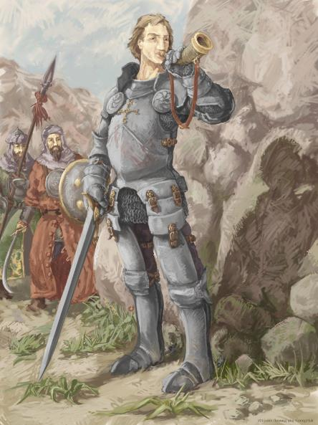
Особенно популярной была «Песнь о Роланде» (XII в.), исполняемая бродячими певцами-менестрелями на площадях городов во
время шумных народных празднеств и при дворе короля. Не раз вдохновляла она воинов перед битвой.
Иллюстрация к эпосу «Песнь о Роланде»

Slide 18
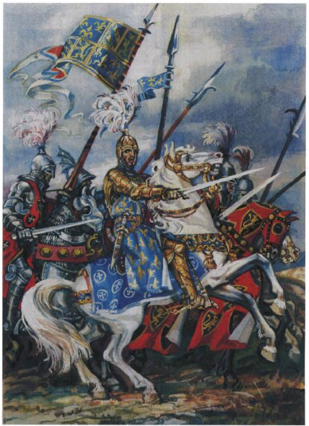
Главный герой, могучий и храбрый рыцарь Роланд, племянник французского короля Карла Великого, отважно защищает «милую», «нежную» Францию:
Пускай не скажет обо мне никто,
Что от испуга позабыл я долг.
Не посрамлю я никогда свой род.
Неверным мы дадим великий бой.
Иллюстрации из книги
«Песнь о Роланде»

Slide 19
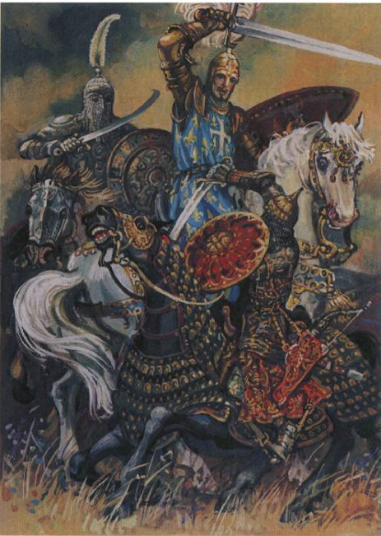
Его отряд окружён неприя-телем во много раз превы-шающим по численности его войска. Враги подступают, в бою Роланд получают тяжёлую рану, но продолжает сражаться.
Роланд увидел: битвы не минуть,
Как лев иль леопард, стал горд и лют...
Не знает страха ни один француз,
И двадцать тысяч их у нас в полку.
Вассал сеньору служит своему.
Он терпит зимний холод и жару,
Кровь за него не жаль пролить ему...
... Я вам клянусь царём небесным,
Весь луг телами рыцарей усеян.
Скорблю о милой Франции я сердцем:
Защитников она лишилась верных...
Иллюстрации из книги
«Песнь о Роланде»

Slide 20
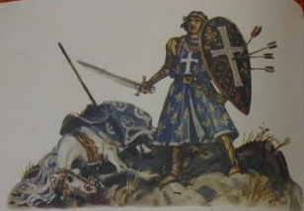
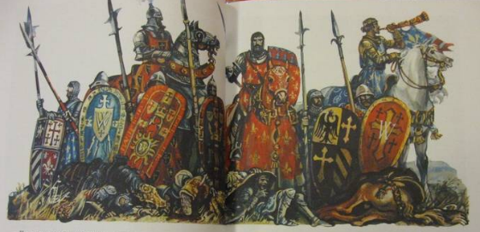
В последний момент он трубит в рог и подаёт знак Карлу, предупреждая его об опасности. Герой погибает, как и подобает доблестному рыцарю. Он пытается разбить свой меч, чтобы он не достался врагу. Роланд умирает, положив меч и рог себе на грудь, обратив лицо к Испании, откуда пришёл враг:
Почуял граф - приходит смерть ему.
Холодный пот струится по челу.
Идёт он под тенистую сосну,
Свой меч и рог кладёт себе на грудь.
К Испании лицо он повернул,
Чтоб было видно Карлу-королю,
Когда он с войском будет снова тут,
Что граф погиб, но победил в бою.
Иллюстрации
из книги
«Песнь о Роланде»

Slide 21
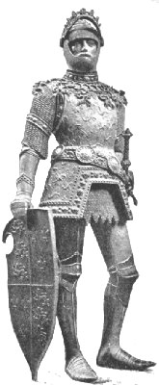
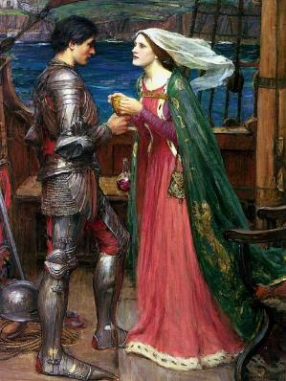
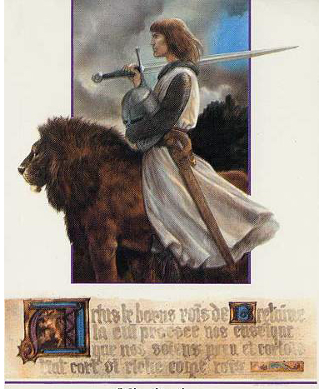
В XII-XIII веках появляются рыцарские романы, которые воспевали мужество и верность, прославляли рыцарскую любовь и культ Прекрасной Дамы.
Самыми известными стали:
легенды о подвигах короля древних бриттов – Артуре,
прекрасная «Повесть о Тристане и Изольде»,
роман в стихах «Ивейн, или Рыцарь Льва».
Статуя
короля Артура
«Повесть
о Тристане и Изольде»
«Ивейн, или Рыцарь Льва»

Slide 22
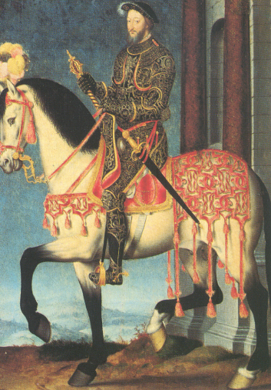
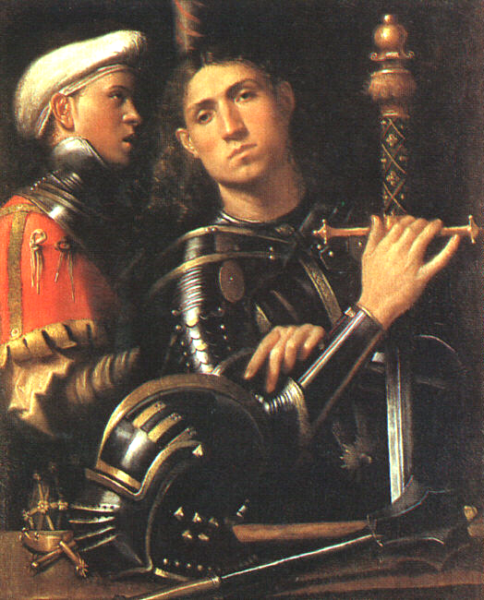
Франциск Первый – король Франции, блестящий рыцарь, отличался безрассудной храбростью. Его царствование ознаменовано продолжительными войнами в Европе.
Картина художника Джорджоне.
"Рыцарь и оруженосец"

Slide 23
Литература.
Программы для общеобразовательных школ, гимназий, лицеев. Мировая художественная культура. 5-11 классы. Г.И.Данилова. М.: Дрофа, 2007.
Учебник «Мировая художественная культура». 7-9 классы: Базовый уровень. Г.И.Данилова. Москва. Дрофа. 2010 год.
Википедия – https://ru.wikipedia.org/wiki/%D0%A0%D1%8B%D1%86%D0%B0%D1%80%D1%81%D1%82%D0%B2%D0%BE

